Slide 1
Proceso comunicacional
TED – Taller de Pasantía
Septiembre, 2021

Slide 2
Definición
Comunicar.
(Del lat. communicāre).
1. tr. Hacer a otro partícipe de lo que uno tiene.
2. tr. Descubrir, manifestar o hacer saber a alguien algo.
3. tr. Conversar, tratar con alguien de palabra o por escrito. U. t. c. prnl.
4. tr. Transmitir señales mediante un código común al emisor y al receptor.
5. tr. Establecer medios de acceso entre poblaciones o lugares. El puente comunica los dos lados de
la bahía. U. t. c. prnl.
6. tr. Consultar con otros un asunto, tomando su parecer.

Slide 3
Comunicación
Comunicación.
(Del lat. communicatĭo, -ōnis).
1. f. Acción y efecto de comunicar o comunicarse.
2. f. Trato, correspondencia entre dos o más personas.
3. f. Transmisión de señales mediante un código común al emisor y al receptor.
4. f. Unión que se establece entre ciertas cosas, tales como mares, pueblos, casas o habitaciones,
mediante pasos, crujías, escaleras, vías, canales, cables y otros recursos.
6. f. Papel escrito en que se comunica algo oficialmente.
7. f. Escrito sobre un tema determinado que el autor presenta a un congreso o reunión de
especialistas para su conocimiento y discusión.
8. f. Ret. Figura que consiste en consultar la persona que habla el parecer de aquella o aquellas a
quienes se dirige, amigas o contrarias, manifestándose convencida de que no puede ser distinto del
suyo propio.
9. f. pl. Correos, telégrafos, teléfonos, etc.

Slide 4
Etimología
La palabra deriva del latín communicatĭo, -ōnis, que significa “compartir algo, poner en común”. Por lo tanto, la comunicación es un fenómeno inherente a la relación que los seres vivos mantienen cuando se encuentran en grupo. A través de la comunicación, tanto las personas como los animales obtienen información respecto a su entorno y pueden compartirla con el resto.

Slide 5
Finalidad o propósito
Es el fenómeno a través del cual se posibilita la transmisión de información entre un emisor y un receptor.
El emisor tratará, mediante un estímulo, producir una respuesta (deseada por él) activa o pasiva sobre el receptor. O sea, el proceso de comunicación tiene por finalidad provocar un cambio en el receptor.
Este proceso tiene la finalidad de INFLUENCIAR, COORDINAR, MOTIVAR, CONTROLAR, ejercer AUTORIDAD, resolver conflictos, etc., para lograr cumplir un cierto objetivo/deseo.

Slide 6
Permite...
La comunicación permite socializar y capacitar a los miembros de la sociedad, de la comunidad y de la organización.
Propósitos Generales y Específicos
Cuando una persona, una organización o un grupo de personas se comunican, es que tiene un propósito. En general, este puede ser:
1. Informar
2. Entretener
3. Persuadir
Estos tres propósitos se aplican en el desarrollo de un discurso, los actos de informar, entretener y persuadir generalmente van mezclados, pero es común que predomine uno por sobre los otros. Este sería el propósito general y, los que se desprendan de estos últimos, serían propósitos específicos.

Slide 7
Informar
El propósito general de informar tiene como función principal ofrecer datos y se divide en cuatro tipos de propósitos específicos.
a) Explicar: Dar a conocer un proceso o funcionamiento de algo.
b) Describir: Dar las características esenciales y accidentales de alguien o algo para que el público construya en su mente una imagen.
c) Definir: Aclarar un término.
d) Exponer: Presentar o dar a conocer un tema.

Slide 8
Entretener
Es la comunicación que pretende modificar la conducta o la opinión de una o más personas.

Slide 9
Persuadir
Es pretender que las personas realicen una acción, adopten una idea o modifiquen una conducta que poseen, en base al deseo del emisor. Puede dividirse en los siguientes propósitos específicos:
a) Motivar a la acción: Es decir, que se logre que el auditorio realice u omita una conducta.
b) Convencer-formar: Pretende establecer una opinión, creencia o actitud respecto de algo.
c) Convencer-reforzar: Este propósito se emplea cuando el público ya aceptó una opinión, actitud o creencia y se le ofrecen razones para consolidar esa idea.
d) Convencer-cambiar: Consiste en modificar la idea, actitud, creencia u opinión que el público tiene respecto a algo.

Slide 10
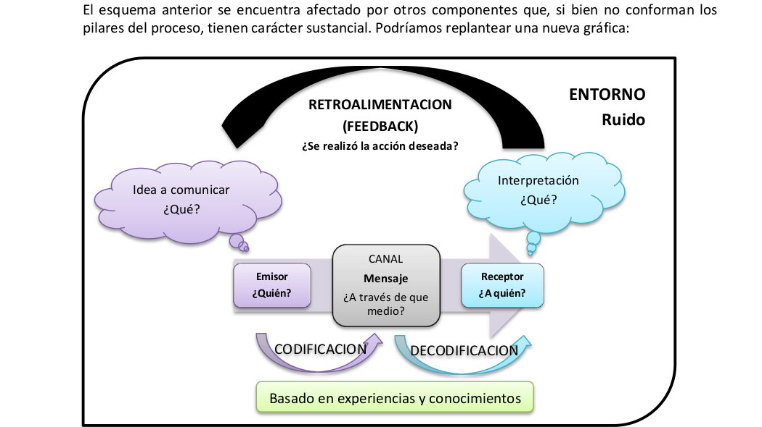
Sistema comunicacional

Slide 11
«Mejorar nuestra comunicación requiere que mejoremos «lo que comunicamos», que está totalmente «impregnado» de nuestro estado interno de conciencia».

Slide 12
Fuentes utilizadas
Velilla, Ricardo. Claustro. Revista de la agrupación de miembros. N°9. Año 2003.
Wolgeschaffen, Germán. UBA – Facultad de Cs. Económicas 252 – Administración General – Curso F. R. Mangani-Mayo de 2012.

